Slide 2
موضوع : الگو و دوخت (6) ضخیم
استاد راهنما : زهرا خیروشر و صغری ابراهیم زاده
رشته : طراحی دوخت
آموزشکده دکتر معین رشت

Slide 3
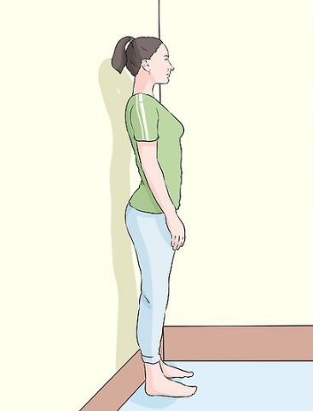
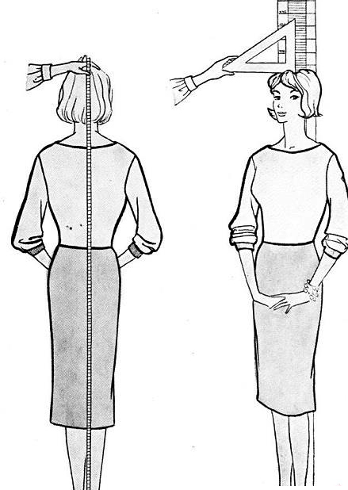
نحوه اندازه گیری:
اندازه تمام قد

Slide 4
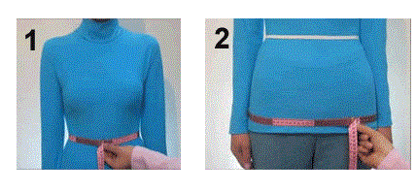
دور سینه
دور کمر
دور باسن

Slide 5
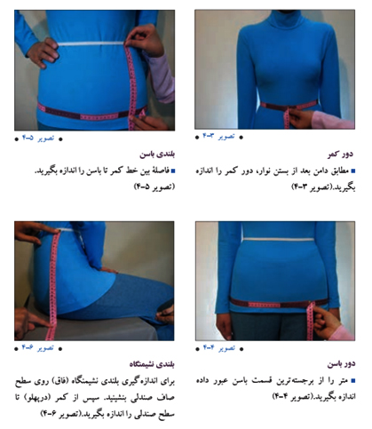

Slide 6
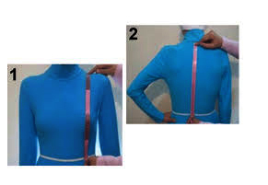
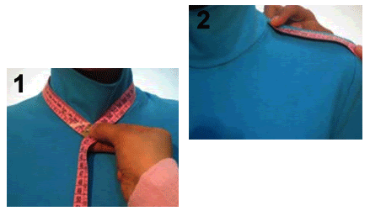
قد بالاتنه جلو
قد بالاتنه پشت
دور گردن
سرشانه

Slide 8
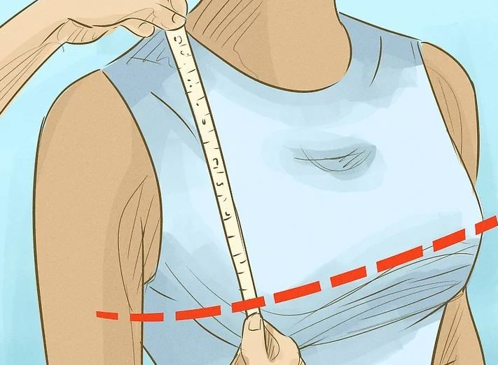
اندازه طول سینه

Slide 9
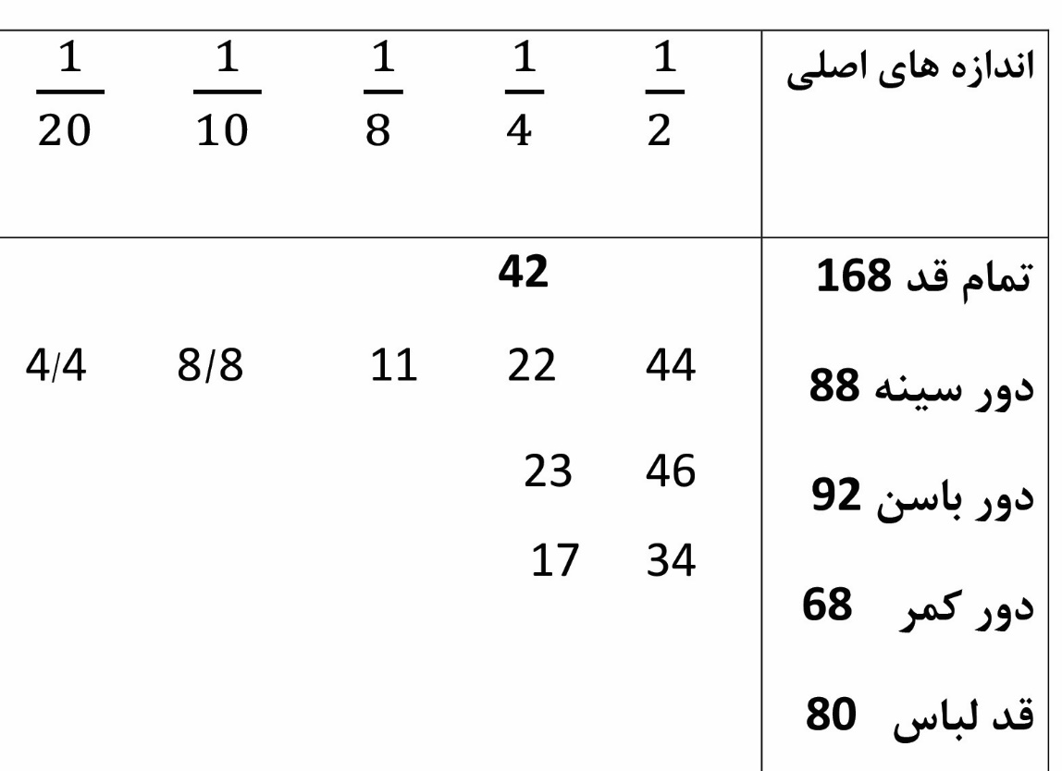
الگوی کت و پالتو به روش مولر

Slide 11
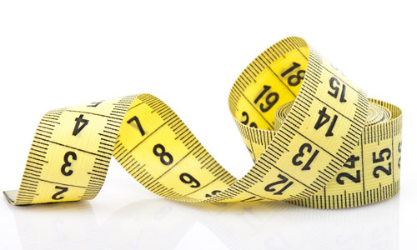

Slide 12
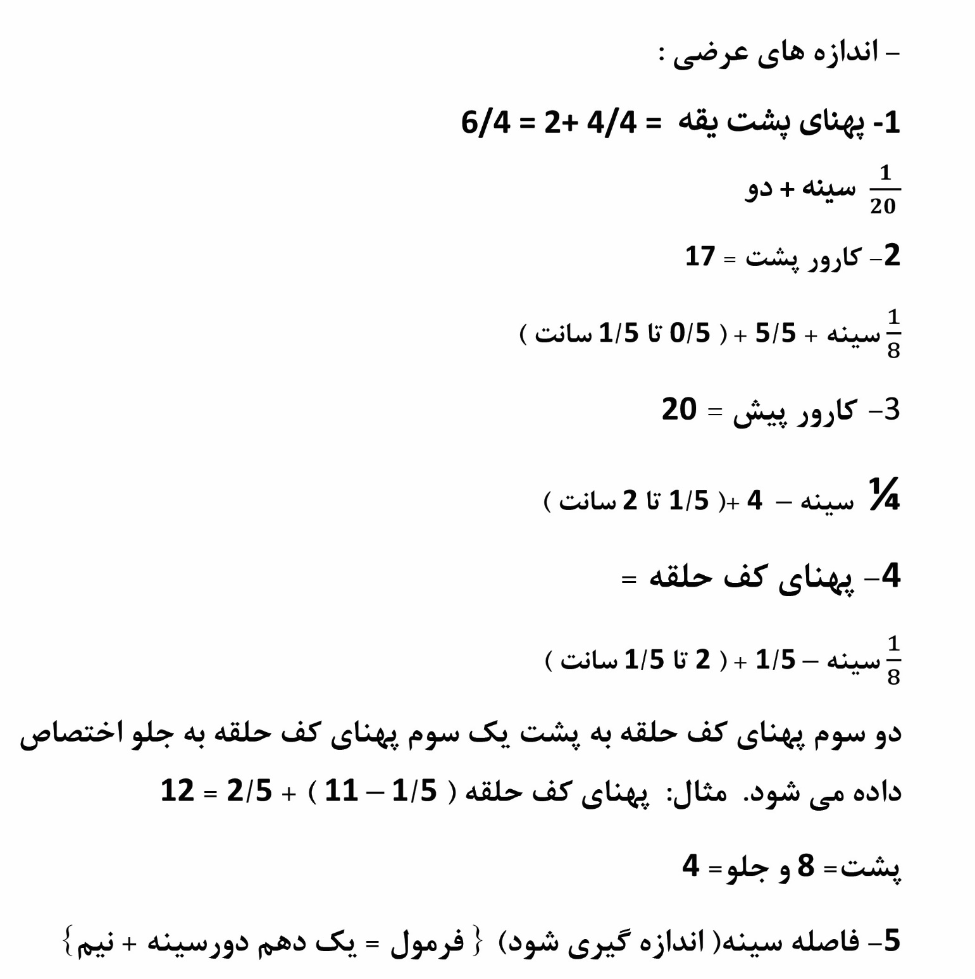

Slide 13
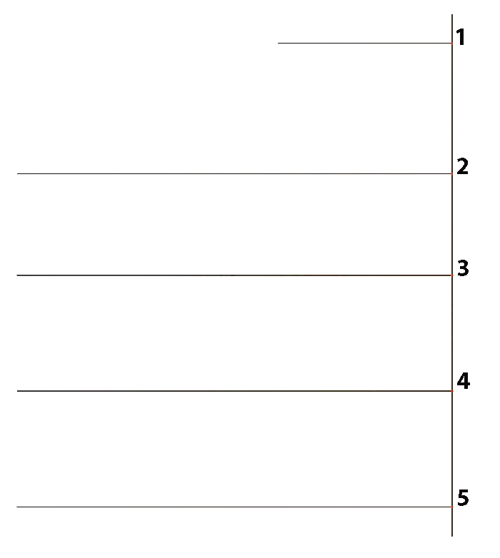
اندازه های طولی:
2-1= بلندی کف حلقه
3-1= قد بالاتنه پشت
4-1= قد باسن
5-1= قد لباس

Slide 14
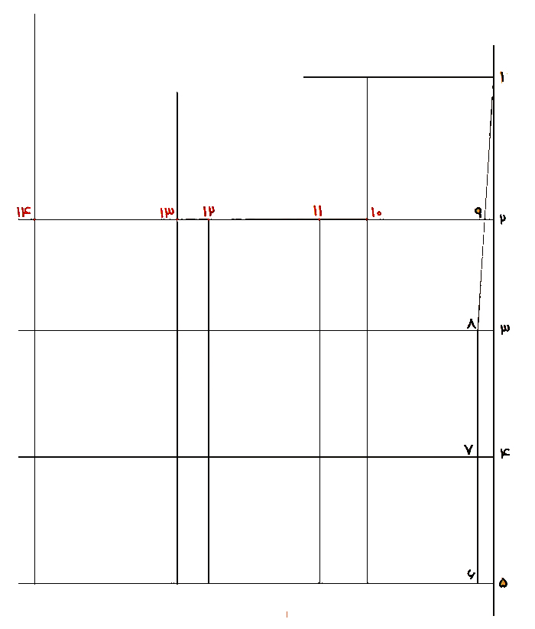
3-8 و 4-7 و 5-6 برابر با 2 سانت می باشد.
9-10= کارور پشت
10 – 11= دو سوم پهنای کف حلقه (8)سانت
11-12= 6 تا 10 سانت
12-13= یک سوم پهنای کف حلقه (4) سانت
13-14= کارور پیش

Slide 15
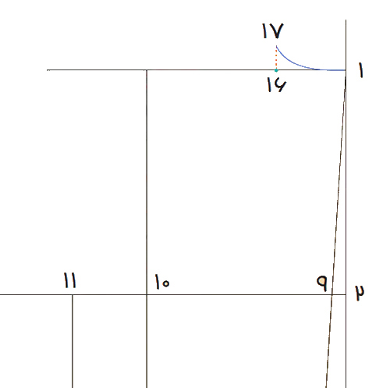
1-16= پهنای پشت یقه (6/4)
16-17= 1/5 سانتیمتر

Slide 16
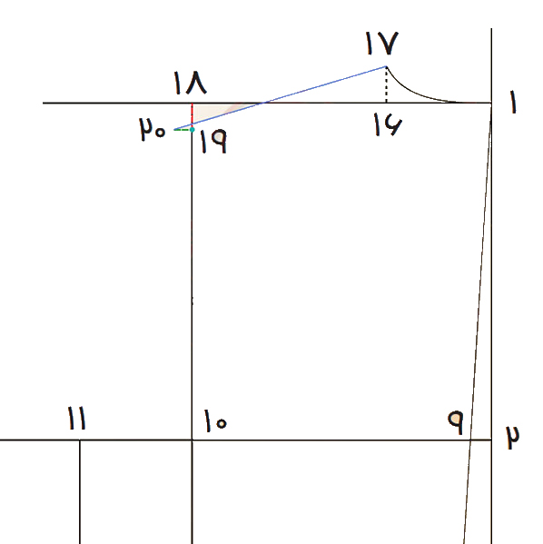
18-19= 1 تا 1/5 سانت
19-20= 1 تا 1/5 سانت

Slide 17
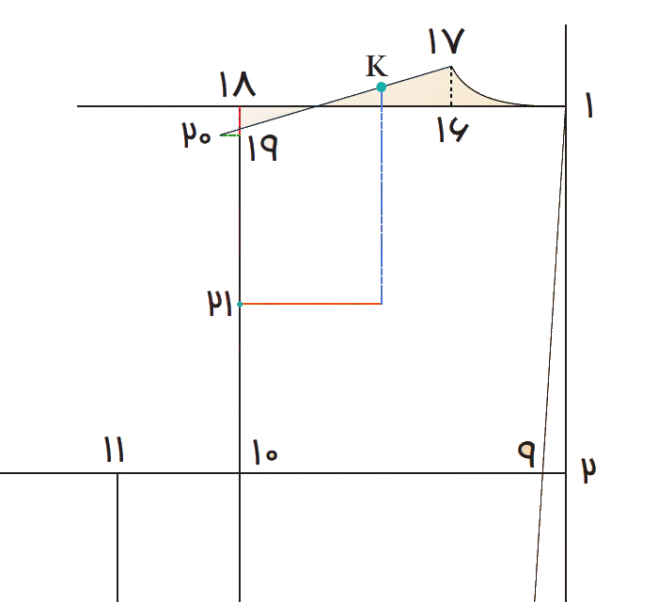
18-19= 1 تا 1/5 سانت
19-20= 1 تا 1/5 سانت
10-21= نصف 10 تا 19
17 تا K = 3 تا 5 سانت

Slide 18
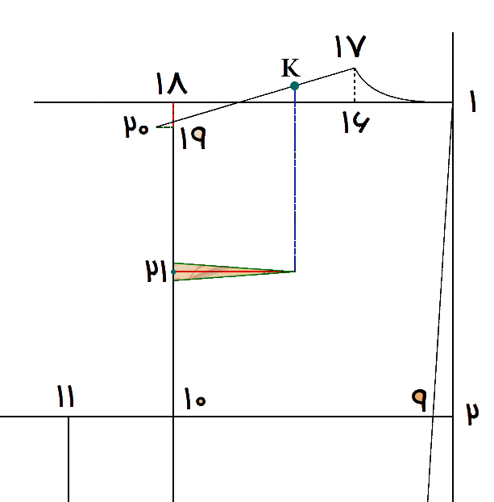
پهنای ساسون 21= 1/5 سانت

Slide 19
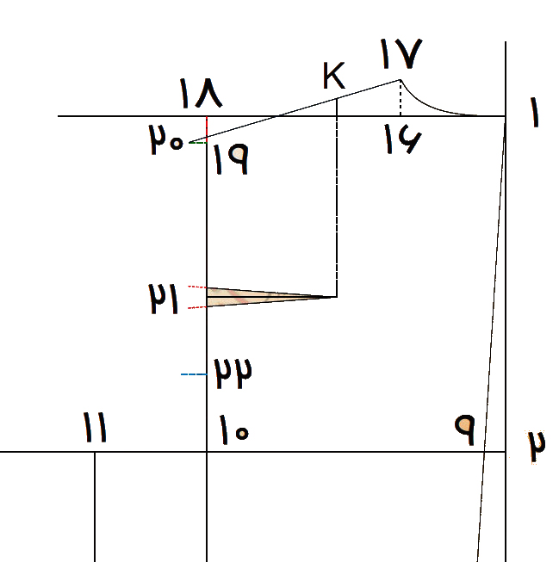
10 -22= نصف 10 تا 21

Slide 20
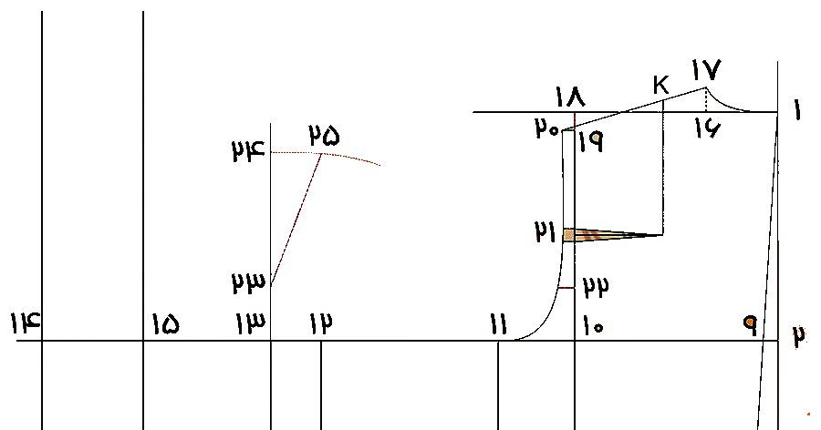
13-24 = ( 10-19 ) – 1/5 سانت
13 -23= 10-22
24-25= یک بیستم سینه + 1= ( 5/5 = 1+4/4 )

Slide 21
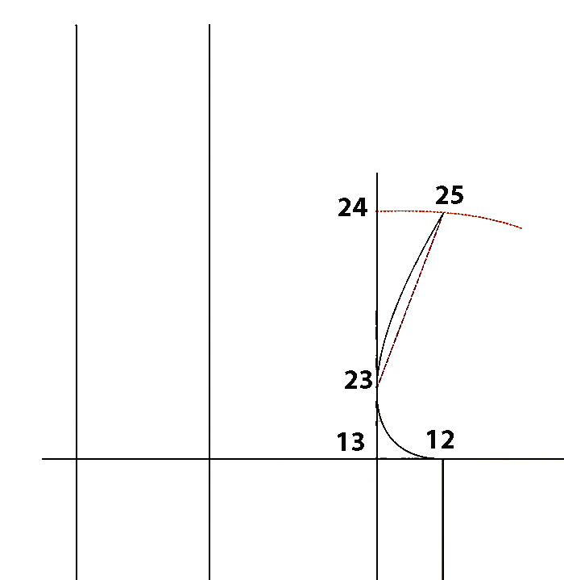
از 13 تا 24 را (5/4 سانت ) پرگاری کرده تا شماره 13 تا 25

Slide 22
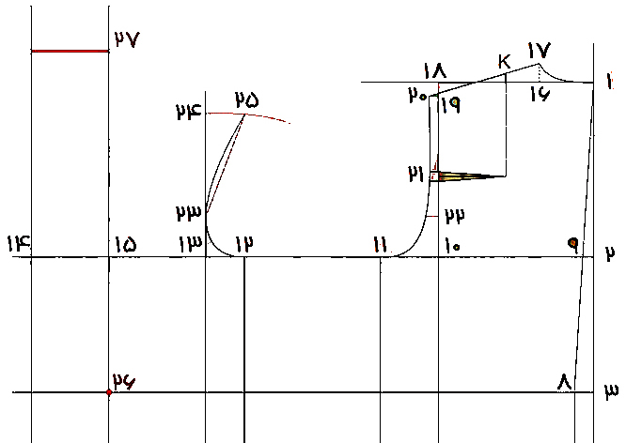
26-27= قد بالاتنه پشت + 4 برای دور سینه ( 80-90 )
از شماره 27 عمود می شود روی خط روبرو
جلو
پشت

Slide 23
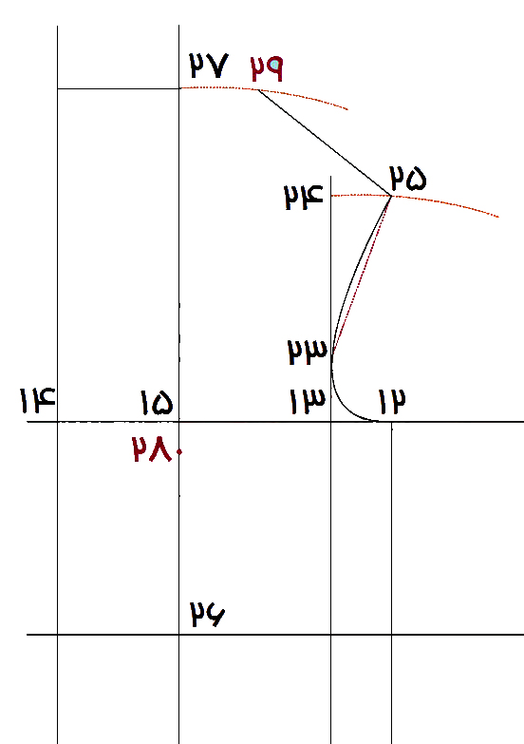
27-28= بلندی یا طول سینه
1ز 28 تا 27 تا حدودیبه سمت راست پرگاری می کنیم
25 -29= سرشانه پشت منهای 1

Slide 24
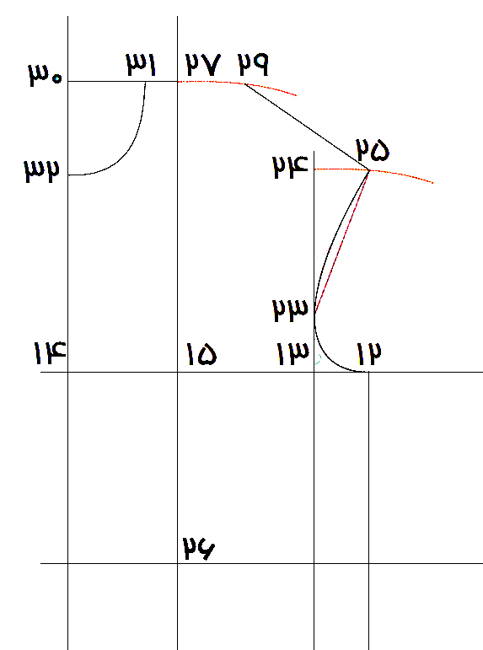
30-31= پهنای پشت یقه( 1-16 )
30-32= (30-31 )+1
گودی یقه جلو را رسم می کنیم.

Slide 25
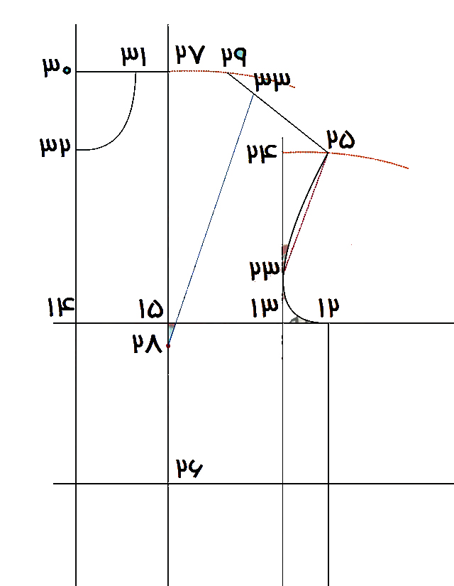
29-33= 27-31
33 را به 28 وصل می کنیم و پنس سینه در جلو لباس شکل می گیرد.

Slide 26
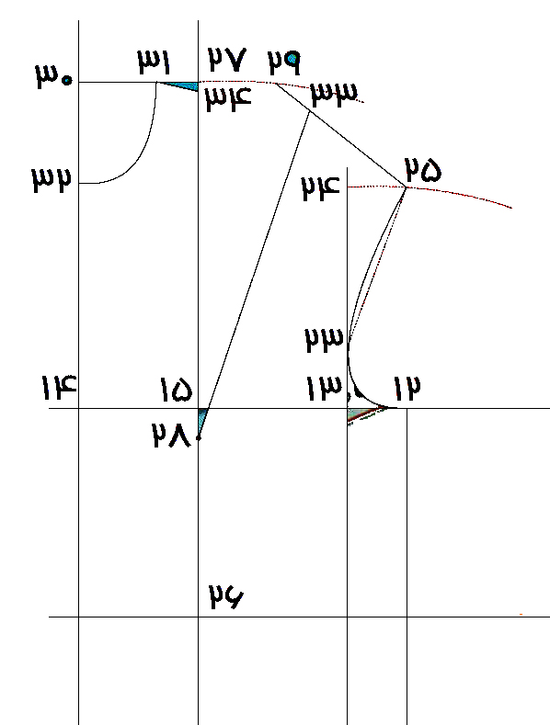
در ساسون جلو باید دقت شود 28تا34 برابر با 28 تا 33 باشد.

Slide 27
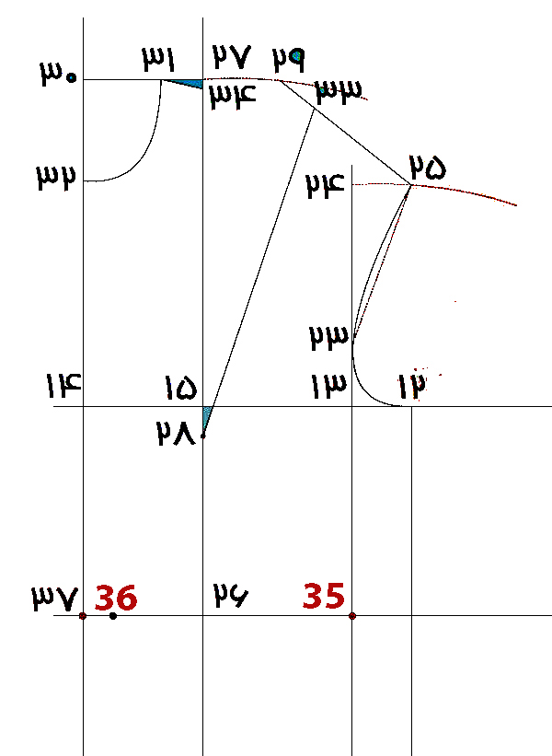
رسم پنس کمر در الگوی جلو:
35- 36= ¼ کمر

Slide 28
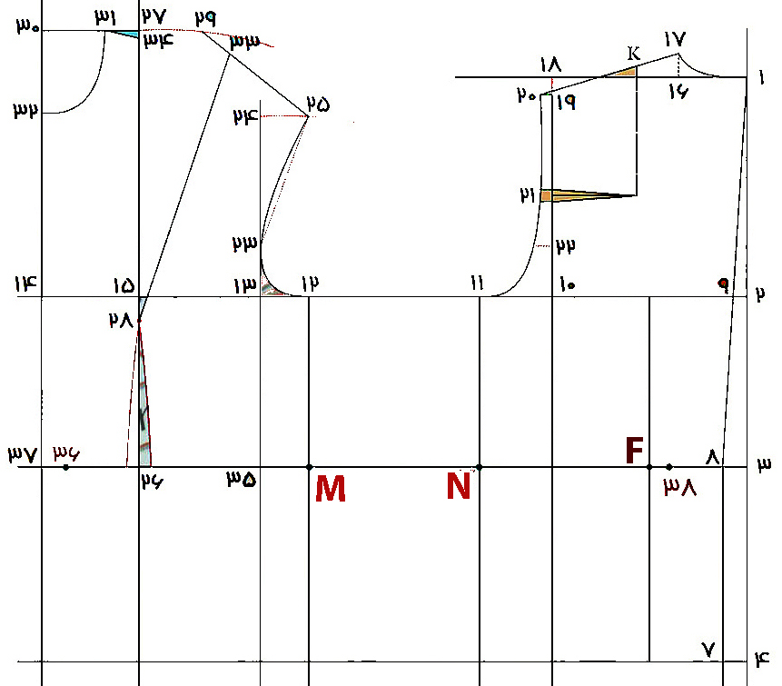
مقدار فاصله 36 تا 37 ، پهنای ساسون زیر سینه در جلو در نظر گرفته می شود.
فاصله 36- M و N – 38= ½ دور کمر + ( 5- 10 )
مقدار 8 تا 38 = پهنای ساسون پشت

Slide 29
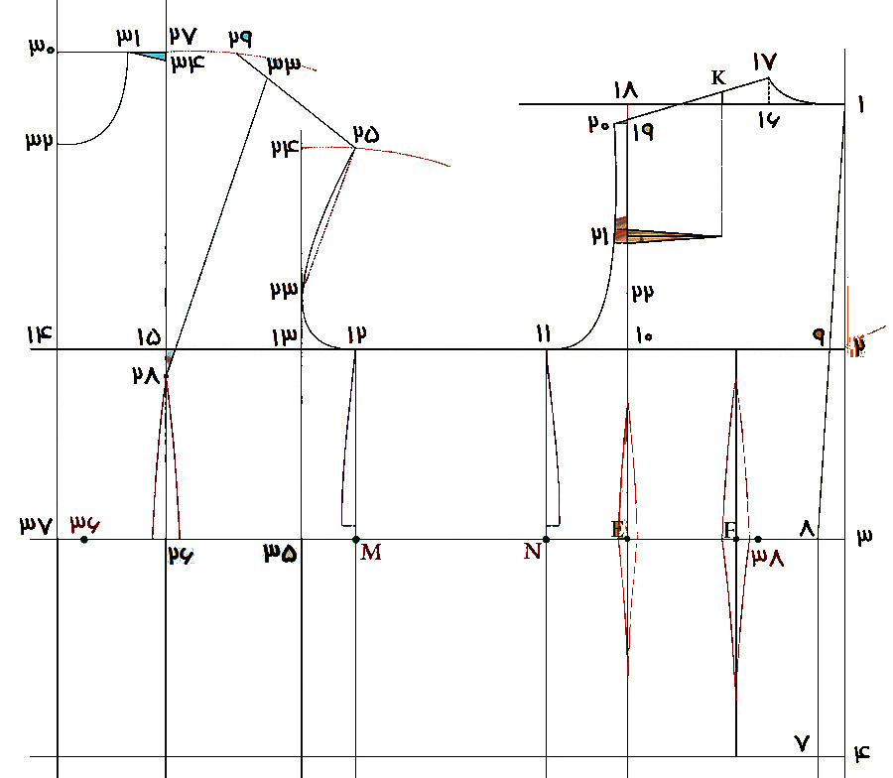
فاصله 8 تا 38 بین نقاط M و N و F و E تقسیم می شود.
از نقطه M و N 1/5 سانت بالا و 1/5 سانت داخل شده و به نقاط 11 و 12 وصل می کنیم.
ارتفاع پنس در نقطه F 14 تا 16 سانت به سمت بالا و پایین رسم می کنیم.
ارتفاع پنس در نقطه E 12 تا 14 سانت به سمت بالا و پایین رسم می کنیم.

Slide 30
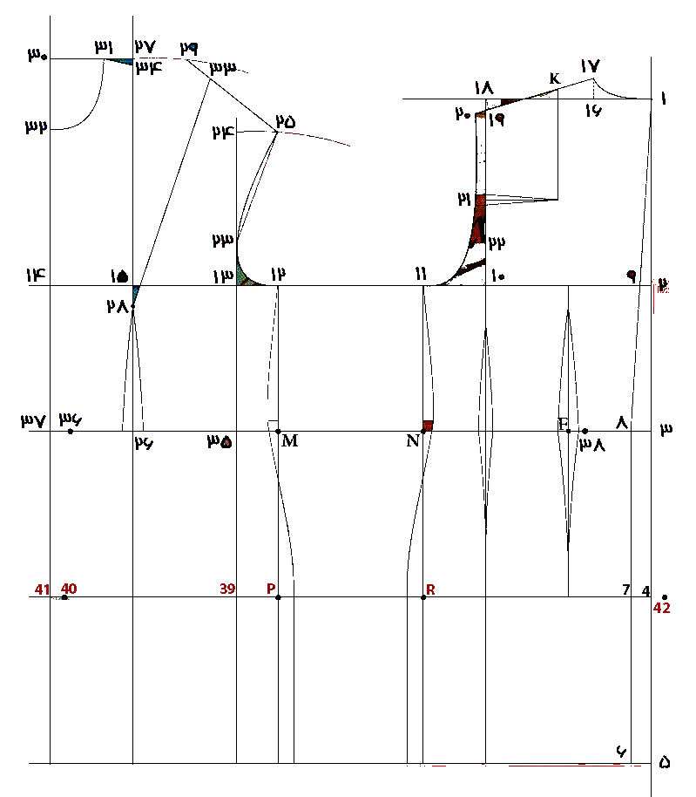
از شماره 39-40= 35-36+2
از 40- p و از R تا 7 برابر با ½ دور باسن + (3-5 سانت )
فاصله 7-42 را از نقاط R و P در خط پهلو بیرون رفته و به باسن اضافه می شود.

Slide 31
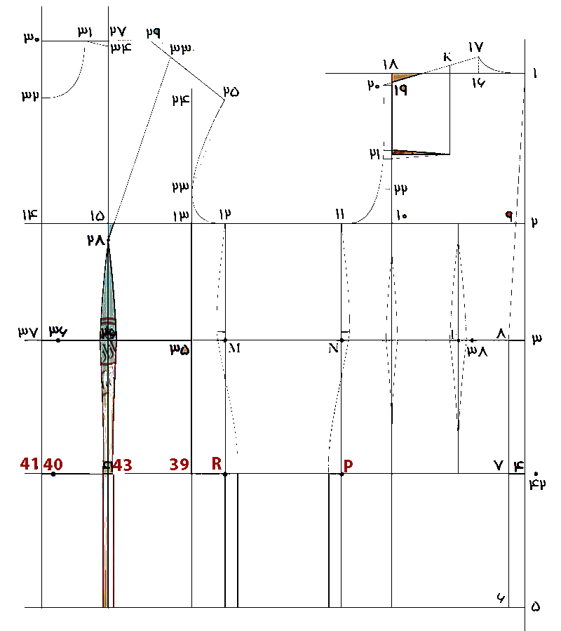
پهنای ساسون 43 به اندازه فاصله 40-41 می باشد. این پنس به شکل ناودانی تا پایین رسم می شود.
تبصره : می توان پنس ها را به روش متریک نیز رسم نمود.

Slide 32
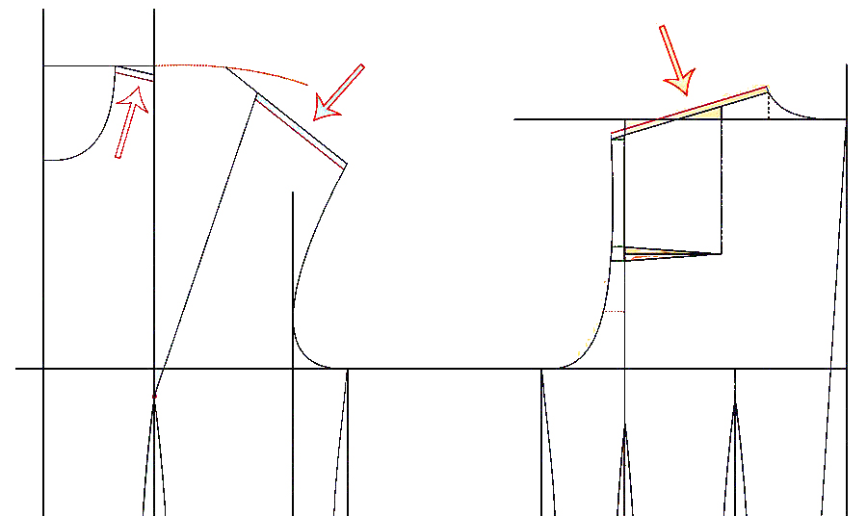
یک سانت از سرشانه جلو کم می شود و یک سانت به سر شانه پشت اضافه می شود.

Slide 33
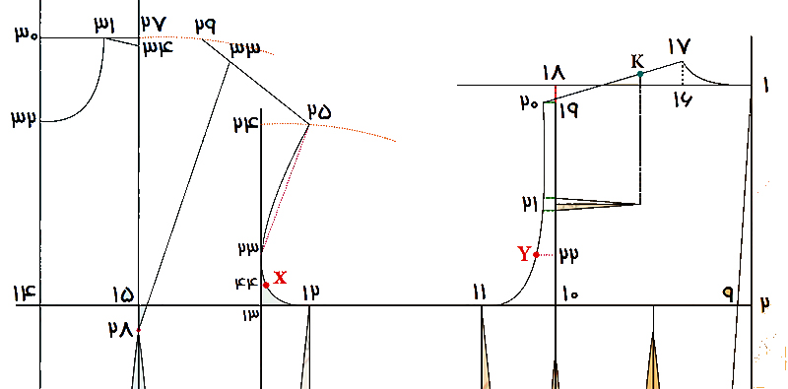
13-44= ¼ پهنای کف حلقه (3 سانت )
X و Y نقاط موازنه در حلقه آستین پشت و جلو می باشد.

Slide 34
جلسه بعد آموزش آستین دو تکه ( کت) به روش مولر

